Slide 1

Литания посвящения церковного хора

Slide 2
Пастор:
Во славу Бога Отца, по благодати Которого мы собрались в этом храме:
Во славу Иисуса Христа,
Сына Божьего,
нашего Спасителя и Господа:
Во славу Святого Духа…

Slide 3
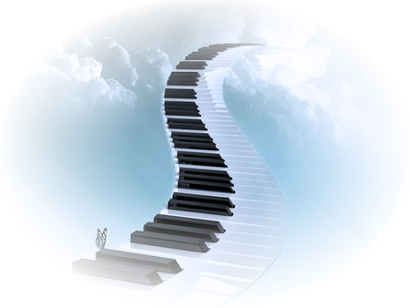
Хористы:
Мы стоим перед
лицом Твоим,
Господь и Бог наш!

Slide 4
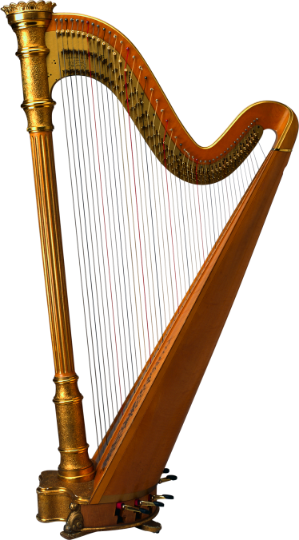
Пастор:
Тебе, Даятелю всех благ, Творцу чудного дара музыки…

Slide 5
Хористы:
Мы приносим свои таланты и способности, Господь и Бог наш! Освяти их и благослови!

Slide 6
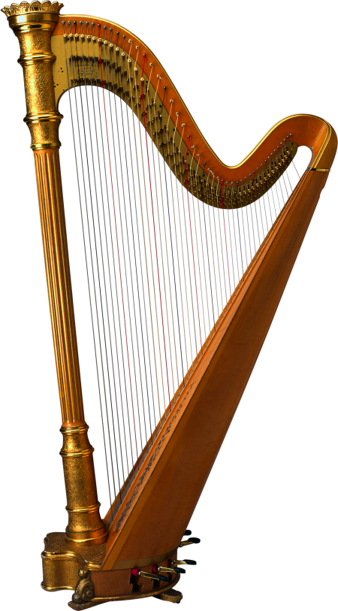
Пастор:
Превыше всего почитая Твоё Слово, и посредством музыкального служения
в Духе и Истине
возвещая Его, -

Slide 7
Хористы:
Мы посвящаем свои музыкальные таланты Тебе, Господь!

Slide 8
Пастор:
Научи нас избирать музыку, достойную Твоей Истины: пусть наше музыкальное служение превозносит
Твоё Святое Имя!

Slide 9
Хористы:
Мы посвящаем свои музыкальные таланты Тебе, Господь!

Slide 10
Пастор:
Для наставления детей, молодёжи и наших семей; для назидания Церкви в Духе и Истине; для прославления Великого Бога и развития проповеди Евангелия –

Slide 11
Хористы:
Мы посвящаем себя,
как левитов для музыкального служения перед лицом Твоим, Боже наш!

Slide 12

Вместе:
Аминь !

